Slide 1

Leefstijlen en doelgroepen
Lifestyle leerjaar 1.
Les 7

Slide 2
Even terug ..
Jullie eigen eetmeters
BMI/metingen
Angelo raamwerk
https://mijn.voedingscentrum.nl/nl/dashboard/eetmeter/

Slide 3

Leerdoelen
De vier verschillende leefstijlen volgens het BSR uitleggen en kenmerken benoemen.
Levensfases en doelgroepen.

Slide 4
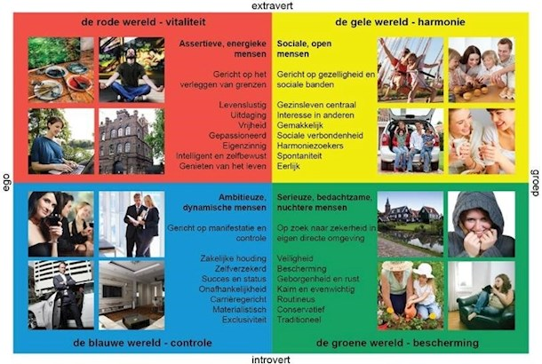
Leefstijlen volgens BSR

Slide 5
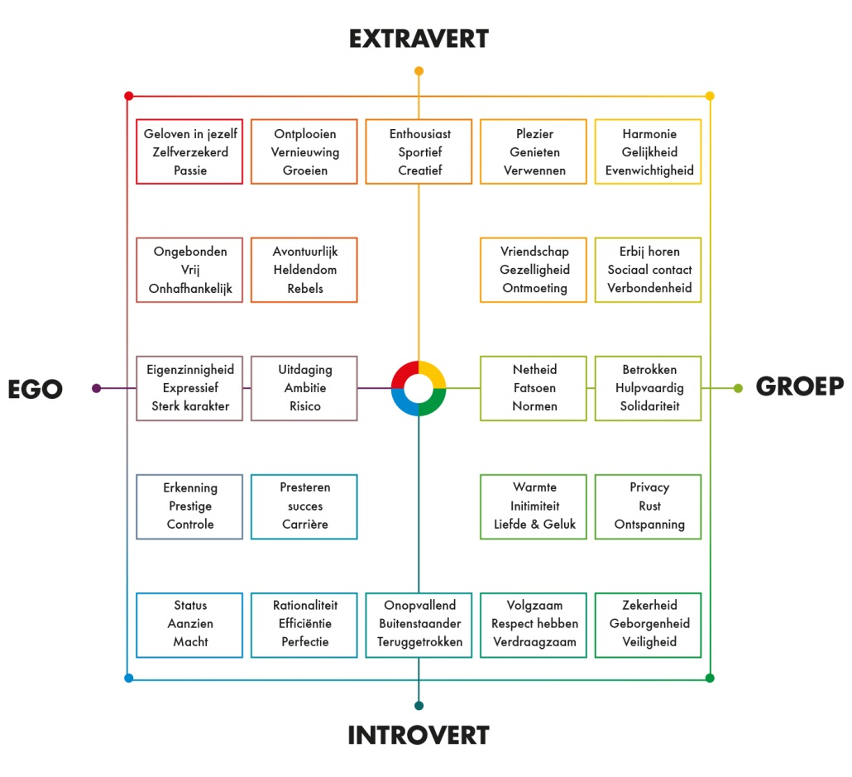
Verdere uitleg BSR
Nederland kent in de basis vier leefstijlen. Wij noemen het de rode (vitaal), gele (harmonieus), blauwe (controlerend) en groene (zekerheid) manier van in het leven staan.
https://www.youtube.com/watch?v=Hr8viuMS_ic
Opdracht 1 welke leefstijl past bij jou? Maak de test
https://web3.samr.nl/ennis/surveys/bsr3website/

Slide 6
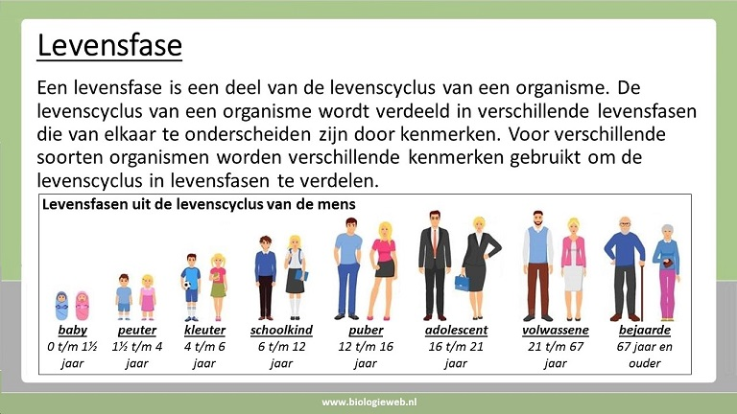
Levensfases van de mens

Slide 7
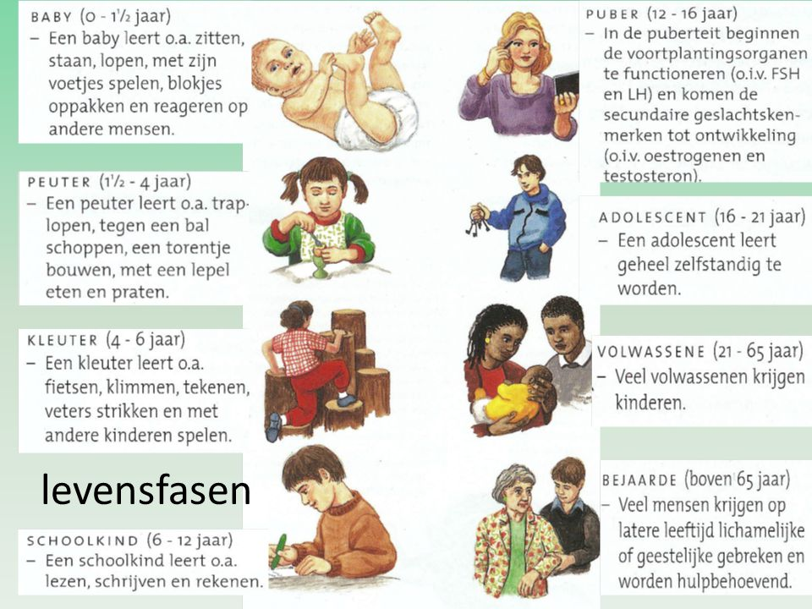
Kenmerken levensfases

Slide 8

Relatie naar IBS
Hoe zijn jullie hier mee aan de slag gegaan?

